Slide 1

Programme D-CLIC
Module : SEA
Projet 1 - Introduction au SEA

Slide 2
IV - Énoncé
IV.1 - Exercice 1 :
1- Définir ce qu’est le SEA.
SEA est l’acronyme de Search Engine Advertising, et c’est l’un des meilleurs moyens de se positionner rapidement sur les mots-clés visés et de générer du trafic. Le SEA est un système qui vise à placer une annonce publicitaire en bonne position sur les moteurs de recherche, dans la partie payante.

Slide 3
2- Quels sont les différents réseaux qu’il est possible de cibler grâce à Google Ads ?
Le réseau Search
Le réseau Shopping
Le réseau Display
Le réseau Youtube

Slide 4
3- Quelles sont les spécificités de chaque réseau ?
Le réseau Search correspondant aux pages de résultat de recherche. Sur Google, les résultats provenant de campagnes SEA sont affichées avec une petite étiquette « annonce » à côté du lien,
Le réseau Shopping qui apparaît sous forme de bande avec différents produits en relation avec la requête.
Le réseau Display qui permet d’afficher des annonces à des endroits très précis sur certains sites.
Le réseau Youtube : permet d’afficher une publicité avant une vidéo Youtube. Lorsqu’un internaute lancera une vidéo Youtube, votre publicité lui sera proposée.

Slide 5
4- Expliquer les différences entre le SEO et le SEA.
Le SEA place tout en haut des pages de résultat en quelques minutes seulement après le lancement de la campagne publicitaire même si le site ne bénéficie pas d’une notoriété SEO.
Le SEA est très simple à mettre en place contrairement au SEO. En dépit du fait qu’il faille rédiger du contenu pertinent l’on n’a pas par exemple à renouveler le contenu de la page.
Le SEA permet de toucher une cible particulièrement qualifiée puisque en principe, si un internaute voit votre lien sponsorisé dans les résultats de sa recherche, c’est qu’il a effectué une recherche en rapport avec ce que vous proposez (produit ou service).
Le SEA facilite le suivi des campagnes puisqu’il est possible de mesurer l’efficacité des campagnes en temps réel et de la modifier à tout moment.
Dès lors que la campagne SEA est stoppée, vous disparaissez des premiers résultats.
Un lien sponsorisé est moins crédible qu’un lien référencé naturellement,

Slide 6
IV.1 - Exercice 2 :
1- Comment est structuré un compte Google Ads ?
Campagne
Groupe d’annonces
Mots clés
Annonces

Slide 7
2- Comment établir un bon ciblage ?
Il faut savoir:
-Quel type de produit ou de service je vends ? - Quelle est mon audience ? - Quel réseau choisir ?
3- Comment bien gérer son budget ?
Le budget sur Google Ads se détermine par un montant journalier que la campagne peut dépenser. Il faut donc établir un budget quotidien que Google dépensera tout au long de la journée.

Slide 8
2- Comment établir un bon ciblage ?
Il faut savoir:
-Quel type de produit ou de service je vends ? - Quelle est mon audience ? - Quel réseau choisir ?
3- Comment bien gérer son budget ?
Le budget sur Google Ads se détermine par un montant journalier que la campagne peut dépenser. Il faut donc établir un budget quotidien que Google dépensera tout au long de la journée.
4- Qu’est-ce que le CPC ?
Il s’agit du coût que vous dépenserez pour chaque clic sur votre lien.

Slide 9
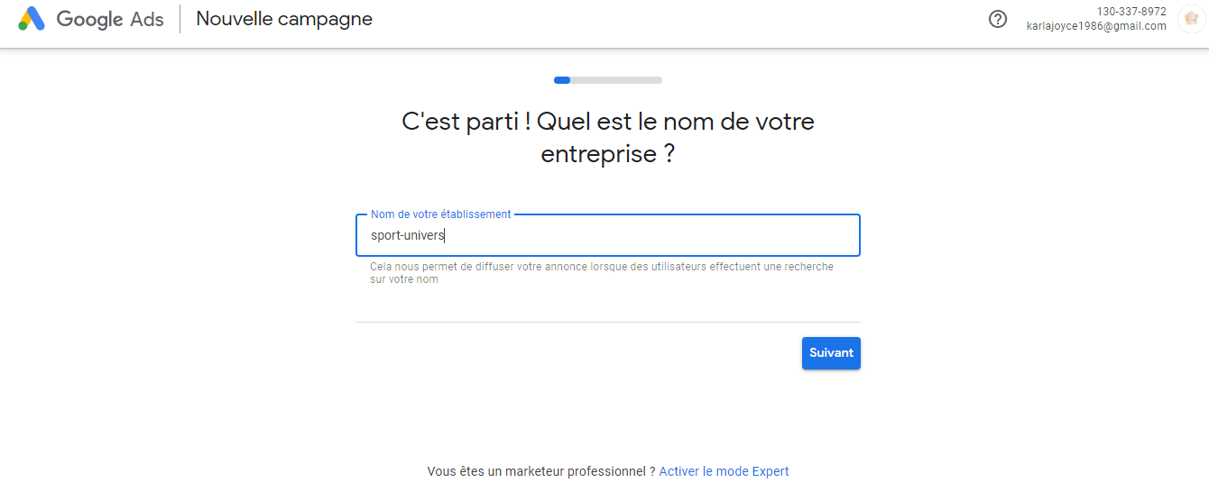
IV.3 - Exercice 3 :
En tant que webmaster pour sport-univers.
1 – Je me connecte à mon compte Google Ads et trouve au moins 10 mots-clés sur les thématiques du sport grâce à l’outil de planification des mots-clés de Google Ads :

Slide 10
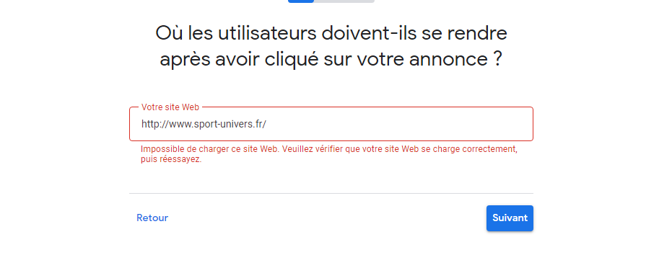

Slide 11
10 mots-clés sur les thématiques du sport grâce à l’outil de planification des mots-clés de ubbersuggest:
Sport
Vetement sport
Actualité sportive
Univers sport
Sports d’aventure
Coaching professionnel
Complexe sportif
Magasin de vêtements
Institut de massages
Ergothérapeute

Slide 12
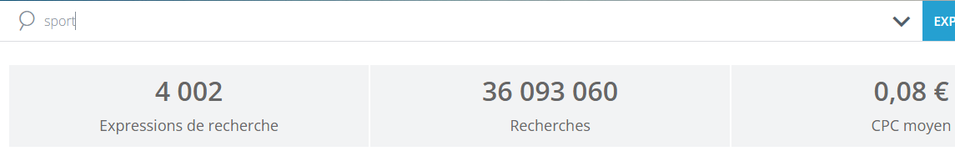
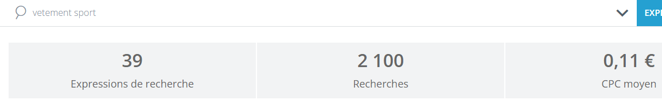
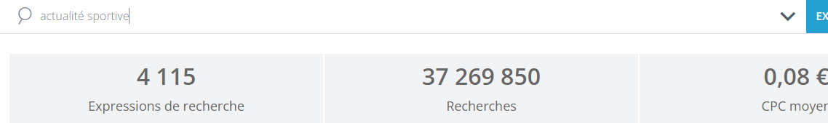
2- Listez les mots-clés avec le volume de recherche mensuel et les CPC pour chacun d’eux. D’après yooda.com

Slide 13
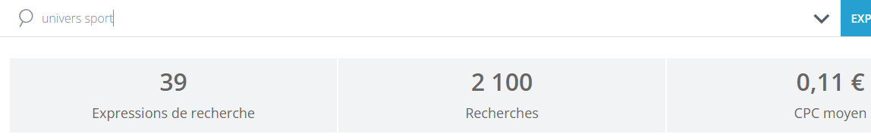
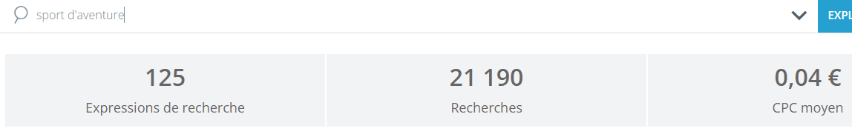
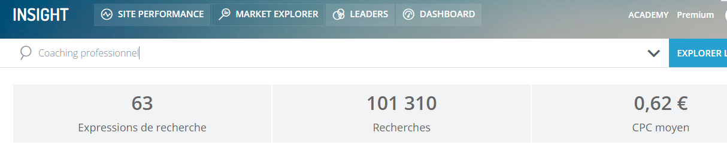

Slide 14
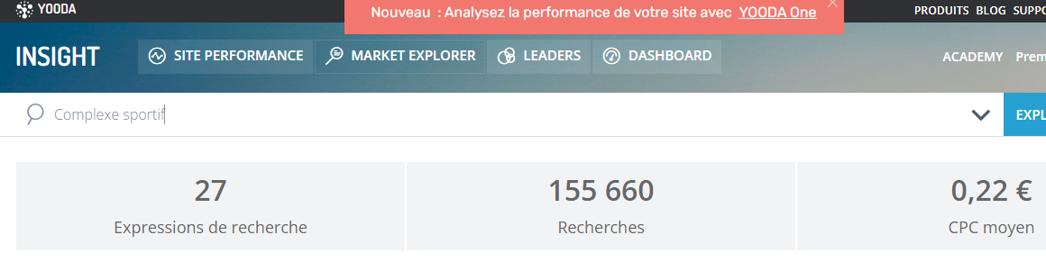
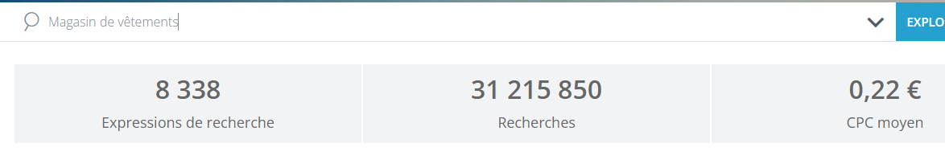
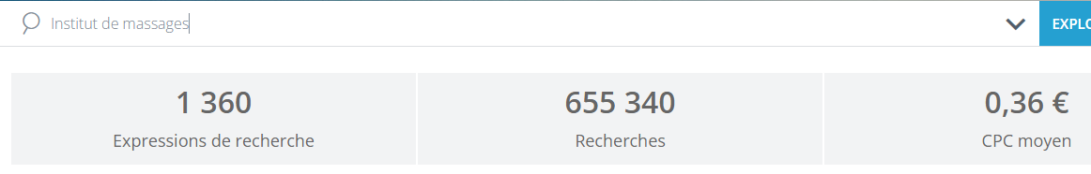

Slide 15
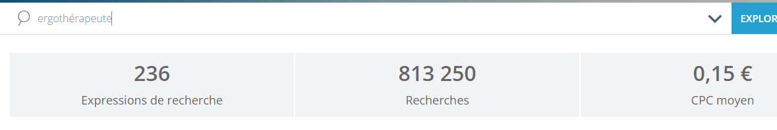

Slide 16
3- Tapez ces mots-clés dans la barre de recherche Google et essayez de trouver des annonces Search. Identifiez au moins 3 concurrents potentiels.
Sport : https://www.sport.fr/ , https://www.lefigaro.fr/sports , https://www.ouest-france.fr/sport/
Vetement sport : https://www.zalando.fr/vetements-femme/, https://www.zalando.fr/vetements-femme/ , https://www.fabletics.fr/
Actualité sportive : https://www.lefigaro.fr/sports ,https://www.sports.fr/ , https://www.lequipe.fr/
Univers sport: http://www.univers-sports.ch/ , https://makemymag.com/produit/univers-sport-life-1-le-guide-de-la-f1-2022 , https://www.moneyhouse.ch/fr/company/univers-sports-sa-14830429641
Sports d’aventure : https://www.montsdegeneve.com/offres/passsport-montagne-aventure-8-12-ans-presilly-fr-2789789/ , https://parcaventuregeneve.com/ , https://www.sports-aventures.ch/
Complexe sportif: https://www.geneve.ch/fr/themes/sport/lieux-sport/centres-sportifs-stades, https://cssm.ch/ , https://www.petitfute.com/v53406-geneve/c1171-sports-loisirs/c1301-complexe-multisports/375325-centre-sportif-de-varembe.html

Slide 17
Coaching professionnel: Annonce search:
https://www.googleadservices.com/pagead/aclk?sa=L&ai=DChcSEwjLi6y466_6AhWFiNUKHQcnDmAYABADGgJ3cw&ohost=www.google.com&cid=CAESaeD2TPMKY2G6lwZohzyf7ET4H_yiUiPCeegrAPr0I6MzqEFAHU5tEIZDJ0cjX2QxEFGE4PVuqrzVf9Vxycs827Dp-Bwk0MeBh-edMPpk4q32eSy_MlTTAoPBMtQY1LPo_tw2Q30iErsgQg&sig=AOD64_1aggcrVMq9P-HkOSdR8ReqNg-V7g&q&adurl&ved=2ahUKEwi6oaS466_6AhUyQ_EDHTy3BCQQ0Qx6BAgEEAE
https://www.googleadservices.com/pagead/aclk?sa=L&ai=DChcSEwjLi6y466_6AhWFiNUKHQcnDmAYABAAGgJ3cw&ohost=www.google.com&cid=CAESaeD2TPMKY2G6lwZohzyf7ET4H_yiUiPCeegrAPr0I6MzqEFAHU5tEIZDJ0cjX2QxEFGE4PVuqrzVf9Vxycs827Dp-Bwk0MeBh-edMPpk4q32eSy_MlTTAoPBMtQY1LPo_tw2Q30iErsgQg&sig=AOD64_0U8pEFV3wYu6xRh-Ak37kezwgeaA&q&adurl&ved=2ahUKEwi6oaS466_6AhUyQ_EDHTy3BCQQ0Qx6BAgFEAE
https://www.googleadservices.com/pagead/aclk?sa=L&ai=DChcSEwjLi6y466_6AhWFiNUKHQcnDmAYABABGgJ3cw&ohost=www.google.com&cid=CAESaeD2TPMKY2G6lwZohzyf7ET4H_yiUiPCeegrAPr0I6MzqEFAHU5tEIZDJ0cjX2QxEFGE4PVuqrzVf9Vxycs827Dp-Bwk0MeBh-edMPpk4q32eSy_MlTTAoPBMtQY1LPo_tw2Q30iErsgQg&sig=AOD64_3JdZRr3qhFfmYpfusGHDQxhZgmWg&q&adurl&ved=2ahUKEwi6oaS466_6AhUyQ_EDHTy3BCQQ0Qx6BAgGEAM

Slide 18
Magasin de vêtements: https://www.pimkie.fr/ ,
Annonces search: https://www.googleadservices.com/pagead/aclk?sa=L&ai=DChcSEwi64uie7a_6AhWLjWgJHbNJAzIYABABGgJ3Zg&ohost=www.google.com&cid=CAESaeD247EIG40_KoieGPQrtedZMe9gikLU6yWni76n6NshL40bjXYk0VcTgW4ieaKksep__H1CfAUCqEGljvBoSihom3jWN--CM93dagPJG-L2PEMmq_P_aOvlsNNHS4ciZip3imGqmqXigQ&sig=AOD64_3tImqpH9DT6EUHJlHy94dYZQHJsA&q&adurl&ved=2ahUKEwjYpOGe7a_6AhUNQfEDHV2sC6g4ChDRDHoECAgQAQ
https://www.googleadservices.com/pagead/aclk?sa=L&ai=DChcSEwi64uie7a_6AhWLjWgJHbNJAzIYABAFGgJ3Zg&ohost=www.google.com&cid=CAESaeD247EIG40_KoieGPQrtedZMe9gikLU6yWni76n6NshL40bjXYk0VcTgW4ieaKksep__H1CfAUCqEGljvBoSihom3jWN--CM93dagPJG-L2PEMmq_P_aOvlsNNHS4ciZip3imGqmqXigQ&sig=AOD64_1EGr_-Vi8V3UcK3UkK0kp-0IgboA&q&adurl&ved=2ahUKEwjYpOGe7a_6AhUNQfEDHV2sC6g4ChDRDHoECAIQAQ
Institut de massages: https://www.beendhubien-etre.ch/ , https://www.comme-un-reve.com/, https://fleursdecoton.ch/pages/equipe-soins-geneve

Slide 19
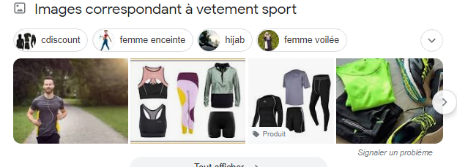
IV.4 - Exercice 4 :
1- Qu’est-ce que le réseau Shopping et à qui est-il adressé ?
Le réseau Shopping s’adresse aux sites e-commerce.
Il permet de lister des produits avant les résultats de recherche en fonction des mots-clés que l’internaute tape.
2- Tapez dans la barre de recherche les mots-clés que vous avez trouvés dans le cours sur le réseau Search, et identifiez des produits sur le réseau Shopping.
Vetement sport

Slide 20
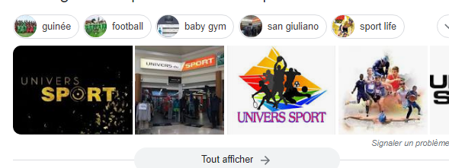
Univers sport
S
C
C
Sports d’aventure
Sports d’aventure
Ergothérapeute

Slide 21
Coaching professionnel
Complexe sportif
Magasin de vêtements
Institut de massages
Ergothérapeute
3- Comment Google identifie et liste un produit sur le réseau Shopping ?
4- Comment optimiser une campagne Shopping ?

Slide 22
Coaching professionnel
Complexe sportif
Magasin de vêtements
Institut de massages
Ergothérapeute
3- Comment Google identifie et liste un produit sur le réseau Shopping ?
Pour référencer un produit, vous pouvez demander à Google de scanner le titre et la description du produit, ou la balise title et la meta description.
4- Comment optimiser une campagne Shopping ?
La campagne se crée au même endroit que les autres campagnes, il suffit de choisir « shopping» et choisir campagne standard : Il faut ensuite choisir une enchère au CPC manuelles afin de pouvoir avoir la main sur les coûts par clic et de choisir le montant. Il est préférable de cocher « optimiser pour les conversions » qui est une option permettant d’indiquer à Google d’optimiser l’utilisation du budget pour les conversions afin d’en obtenir un maximum. Concernant le budget, il est conseillé de mettre le même montant que pour une campagne Search.

Slide 23
IV.5 - Exercice 5 :
1- En quoi consiste le réseau Display ?
le réseau Display est utilisé pour afficher des publicités en dehors des moteurs de recherche, très souvent sur des sites internet.
2- Quel en est l’usage le plus fréquent ? (acquisition, retargeting...) Pourquoi ?
le retargeting car cela permet de relancer le prospect afin de le convaincre.
3- Quels sont les différents ciblages possibles ? Quelles sont leurs différences et leurs
particularités ?
Ciblage par mots-clés: Cette analyse permet de décider si oui ou non votre annonce est affichée sur les sites
Ciblage par placement: Il consiste dans le fait de choisir soi-même les sites où l’on souhaite voir apparaître les publicités.
Ciblage par thème/ sujet: Il permet de placer des publicités sur des sites qui traitent d’un thème en particulier.
Ciblage par intérêt: Google tracke le comportement de navigation et les intérêts des visiteurs pour que les marketeurs puissent correctement cibler leur audience
4- Désactivez votre bloqueur de publicité si vous en avez un, et baladez-vous sur des gros sites comme Lequipe ou Le Monde. Essayez de trouver des publicités Display et proposez- moi 3 publicités différentes.

Slide 24
IV.6 - Exercice 6
1- Où apparaissent les vidéos sur le réseau YouTube ?
Les vidéos apparaissent avant la vidéo que l’internaute choisit de visionner (Pre-Roll). Elles peuvent être également affichées dans les pages de résultat de YouTube, dans la page d’accueil, ou encore sous une vidéo (True-View).
2- Combien de temps dure la présentation avant que l’internaute ne puisse passer la
vidéo ?
C’est une vidéo assez courte et dont les 5 premières secondes sont censées être impactantes
pour convaincre l’internaute de la regarder entièrement.
3- Quels sont les principes d’un bon script de vente ?
-interpeller l’internaute avec une phrase brutale et impactante.
-la promesse
-le call to action.
4- Rendez-vous sur YouTube et essayez d’afficher une publicité en consultant une
vidéo.

Slide 25
IV.7 - Exercice 7 :
1- Qu’est ce que le retargeting ?
C’est le fait de recibler les gens qui ont déjà effectué une action sur un site, ou qui ont déjà visité le site. Par exemple, si un internaute a visité votre site et ajouté un produit au panier mais n’a pas procédé à l’achat, le retargeting va permettre de faire apparaître une publicité sur un réseau de Google pour lui rappeler qu’il n’a pas finalisé l’achat.
2- Connectez-vous à votre compte Google Ads et créez une audience de retargeting.
3- Créez une campagne de retargeting de Display intelligent en ciblant votre audience
de retargeting.

